Slide 1
Подофилла корневища с корнями
Podophylli rhizomata cum radicibus
Подофилл щитовидный Podophyllym peltatum L.
Подофилл гималайский Podophyllum emodi Wall.
(Подофил шеститычинковый)
(Podophyllum hexandrum Royle)
сем. Барбарисовые Berberidaceae

Slide 2
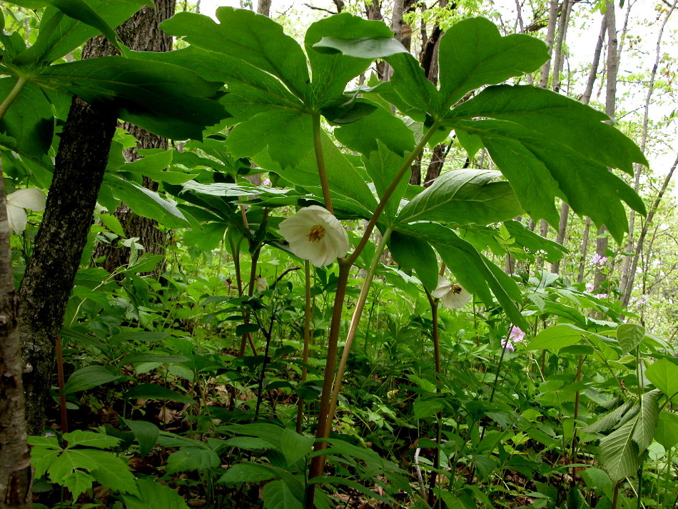
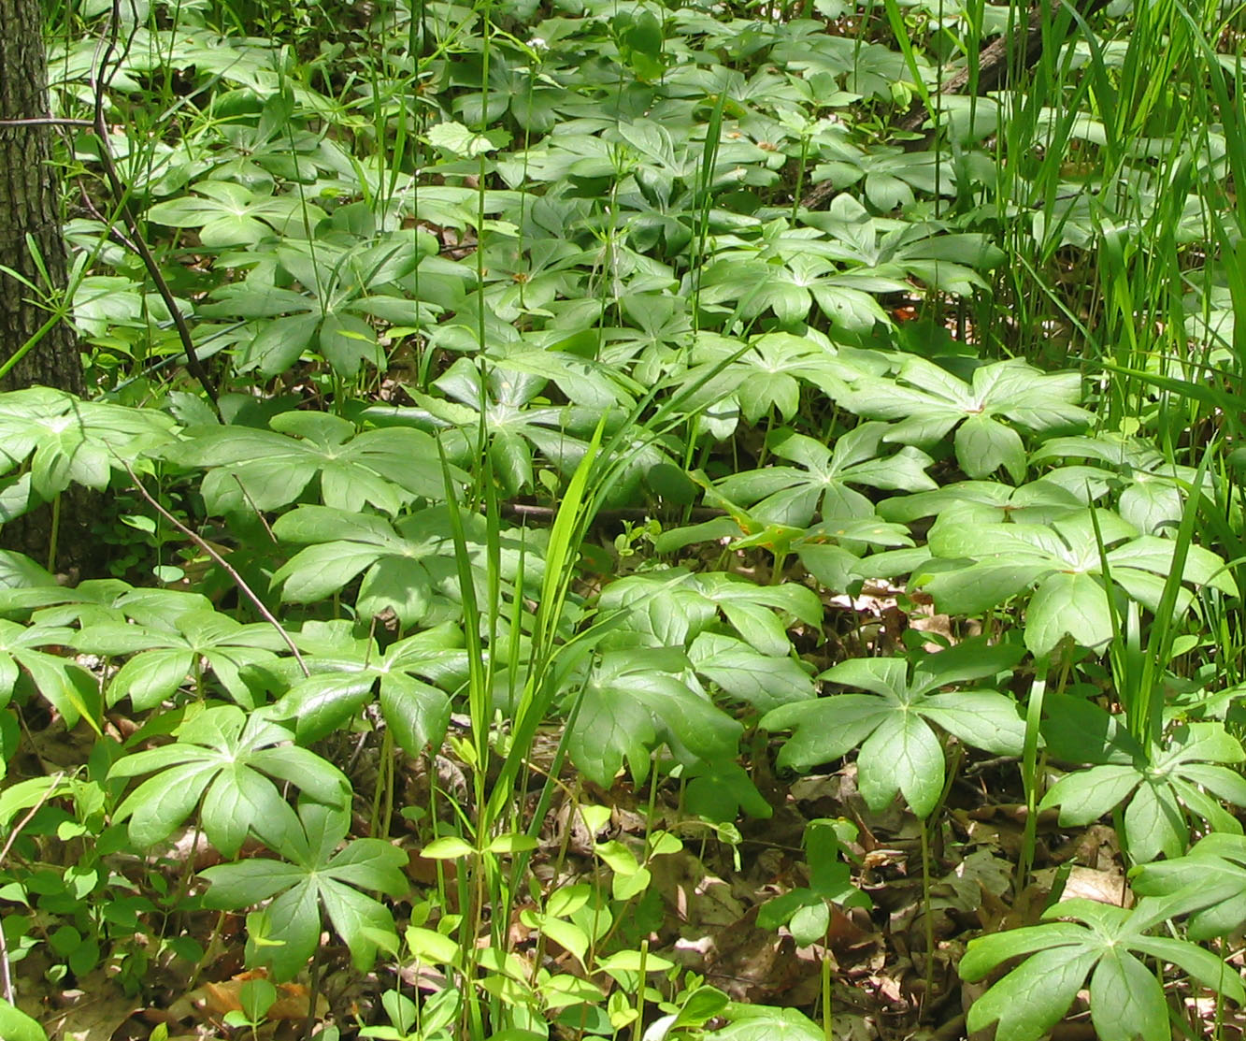

Slide 3
Химический состав
подофиллотоксин этопозид

Slide 4
Стандартизация
Корневища c корнями подофилла стандартизуются ФС 42-1475-89 по содержанию подофиллина (не менее 3%) и подофиллотоксина в подофиллине (не менее 40%). Оба компонента определяются гравиметрическим методом.

Slide 5
Препараты подофилла

Slide 6
